Slide 1
«Мнемотехника как средство развития связной речи детей старшего дошкольного возраста»

Slide 2
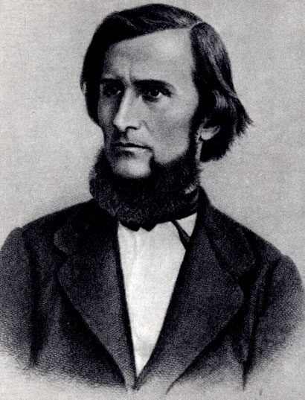
«Учите ребёнка каким-нибудь неизвестным ему словам – он будет долго и напрасно мучиться, но свяжите двадцать таких слов с картинками и он их усвоит на лету».
К.Д.Ушинский

Slide 3
Проблема :
Несформированность граммотного строя речи
Недостаточный словарный запас
Неспособность строить монолог
Отсутствие навыков культуры речи
Бедная диалогическая речь

Slide 4
АКТУАЛЬНОСТЬ ВЫБРАННОЙ ТЕМЫ:
Актуальность мнемотехники для дошкольников обусловлена тем, что как раз в этом возрасте у детей преобладает зрительно-образная память. Чаще всего запоминание происходит непроизвольно, просто потому, что какой-то предмет или явление попали в поле зрения ребенка. Если же он будет пытаться выучить и запомнить то, что не подкреплено наглядной картинкой, нечто абстрактное, то на успех рассчитывать не стоит. Мнемотехника для дошкольников как раз помогает упростить процесс запоминания, развить ассоциативное мышление и воображение, повысить внимательность. Более того приемы мнемотехники в результате грамотной работы воспитателя приводят к обогащению словарного запаса и формированию связной речи.

Slide 5
Мнемотехника помогает развивать:
Ассоциативное мышление
Зрительную и слуховую память
Зрительное и слуховое внимание
Воображение
Связную речь

Slide 6
ЦЕЛЬ:
Развитие связной речи детей старшего дошкольного возраста по средством мнемотехники

Slide 7
ЗАДАЧИ:
ЗАДАЧИ:
Развивать умение понимать и рассказывать текст с помощью графической аналогии
Развивать у детей психические процессы: мышление, внимание, воображение, память
Развивать у детей умственную активность, сообразительность, наблюдательность, умение сравнивать, выделять существенные признаки
Содействовать решению изобретательских задач сказочного, игрового, экологического, этического характера
Обучать детей правильному звукопроизношению
Воспитывать у детей потребность в речевом общении для лучшей адаптации в современном обществе

Slide 8
Мнемотехника-это система методов и приёмов, обеспечивающих успешное освоение детьми знаний об особенностях объектов природы, об окружающем мире, эффективное запоминание рассказа, сохранение и воспроизведение информации, и конечно, развитие речи.

Slide 9
Мнемотехника строится от простого к сложному:
Мнемоквадрат- одиночное изображение, которое означает одно слово, словосочетание или простое слово.
Мнемодорожка- ряд картинок (3-5), по которым можно составить небольшой рассказ в 2-4 предложениях.
Мнемотаблица- это целая схема, в которую заложен текст (рассказ, стих, сказка и.т.п.)

Slide 10
МНЕМОТАБЛИЦЫ-СХЕМЫ СЛУЖАТ ДИДАКТИЧЕСКИМ МАТЕРИАЛОМ В МОЕЙ РАБОТЕ ПО РАЗВИТИЮ СВЯЗНОЙ РЕЧИ ДЕТЕЙ
Обогащение
словарного
запаса
Мнемотаблицы-
схемы
Обучение
составлению
рассказов
Пересказ
художественной
литературы
Отгадывание
и загадывание
загадок
Заучивание
стихов

Slide 11
Последовательность работы с мнемотаблицами:
1 этап: Введение элементов символов( формы , величины ,действия )
2 этап: Использование опорных схем на всех видах занятий, различных видов деятельности.
3 этап: Сочетание символов, чтение цепочки их.
4 этап: Самостоятельный поиск детьми изображений, символизирующих какое-либо касество.
5 этап: Творческое создание детьми опорных схем.

Slide 12
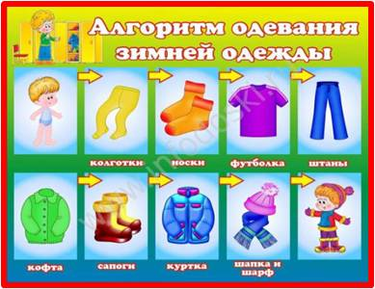
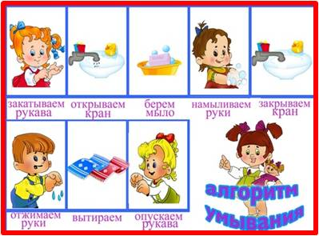
Мнемотаблицы, отображающие последовательность действий.

Slide 13
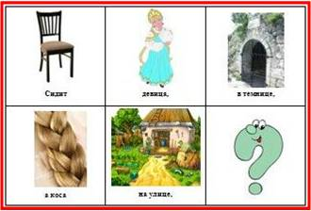
Отгадывание загадок

Slide 14
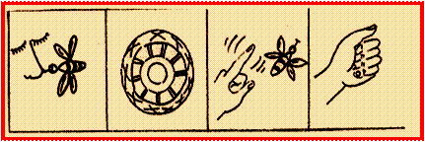
Проговаривание чистоговорок
СА-СА-СА – меня ужалила оса,
СО-СО-СО – стал мой нос как колесо,
СЫ-СЫ-СЫ – не боюсь я злой осы,
СУ-СУ-СУ – я осу в руке несу!

Slide 15
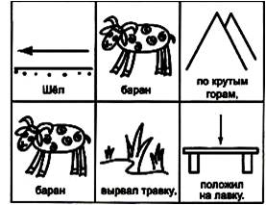
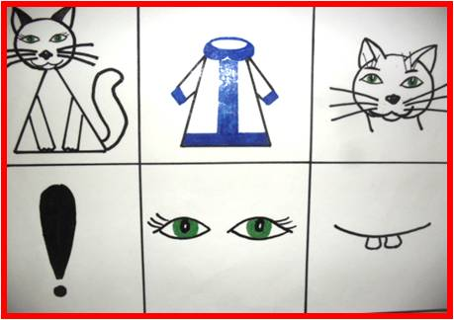
Проговаривание скороговорок,
заучивание потешек.

Slide 16
Отгадывание загадок

Slide 17
Отгадывание загадок

Slide 18
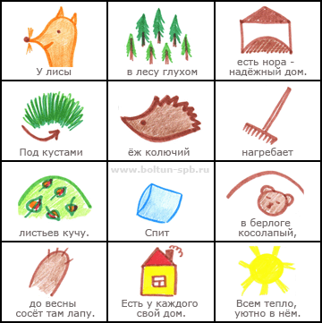
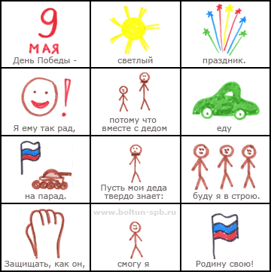
Заучивание стихотворений

Slide 19
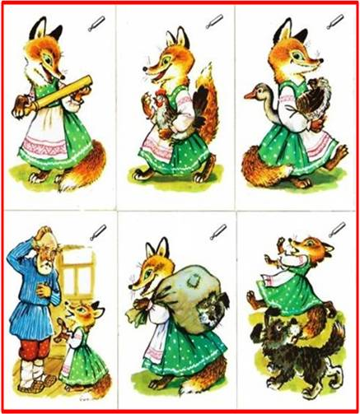
Пересказ художественных текстов

Slide 20
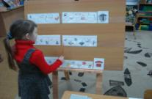
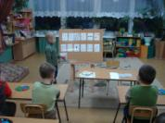
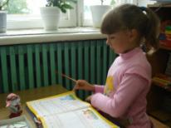
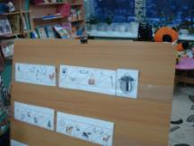
МНЕМОНИЧЕСКОЕ ЗАПОМИНАНИЕ СОСТОИТ ИЗ ЧЕТЫРЁХ ЭТАПОВ:
КОДИРОВАНИЕ В ОБРАЗЫ
ЗАПОМИНАНИЕ
(соединение двух образов)
ПЕРЕСКАЗ ИНФОРМАЦИИ С ОПОРОЙ НА СИМВОЛЫ
ВОСПРОИЗВЕДЕНИЕ МНЕМОСХЕМЫ

Slide 21
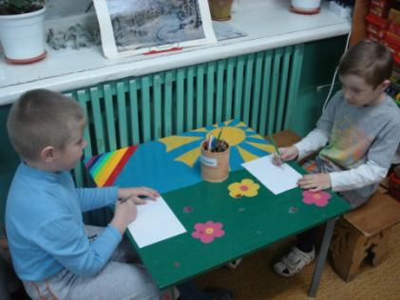
Примером мнемонического приёма может служить запоминание последовательности цветов в спектре с помощью фразы, в которой первые буквы слов соответствуют первым буквам названий цветов:
Каждый Охотник Желает Знать, Где Сидит Фазан

Slide 22
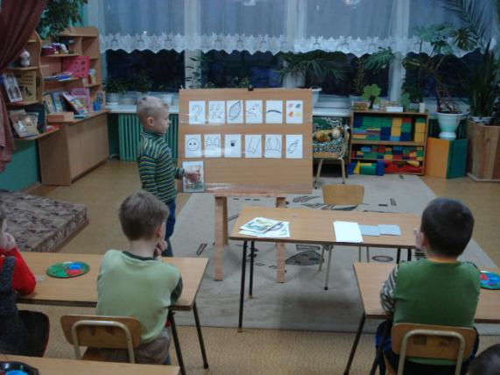
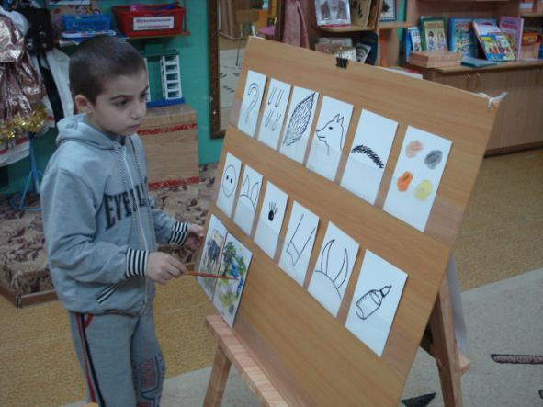
Совместная работа педагога с детьми

Slide 23
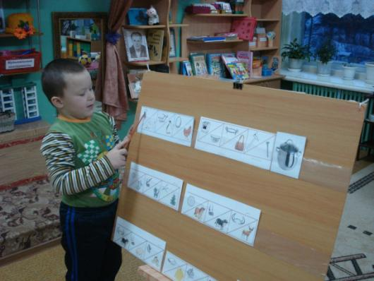
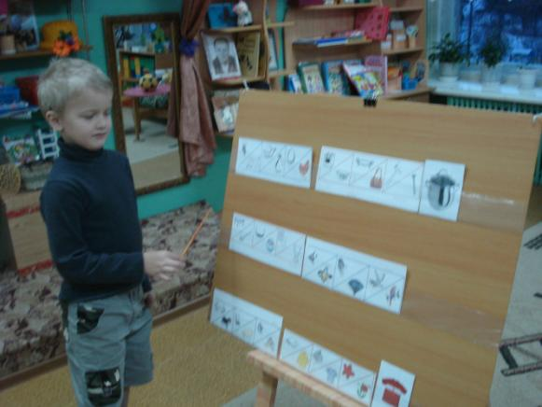

Slide 24
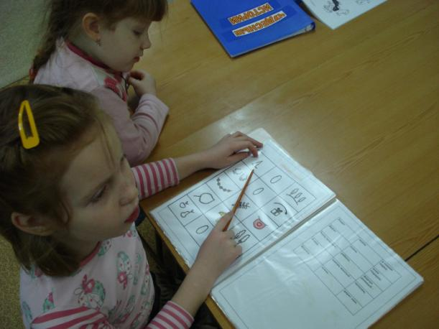
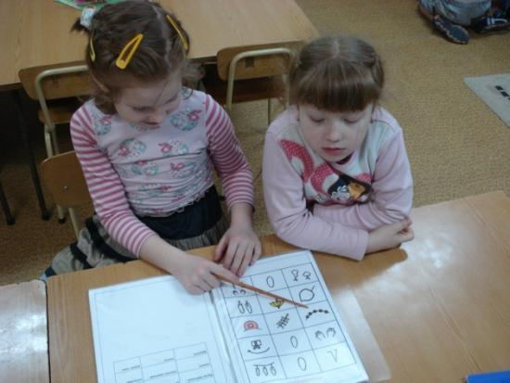

Slide 25
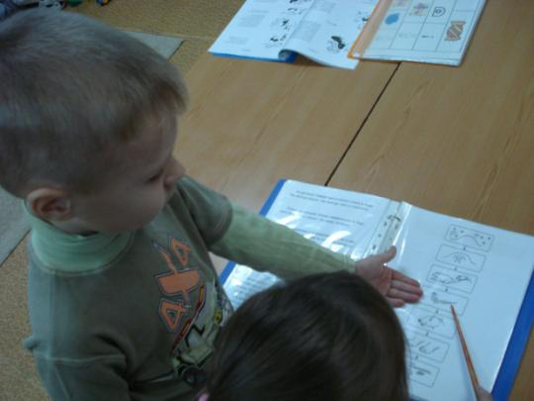
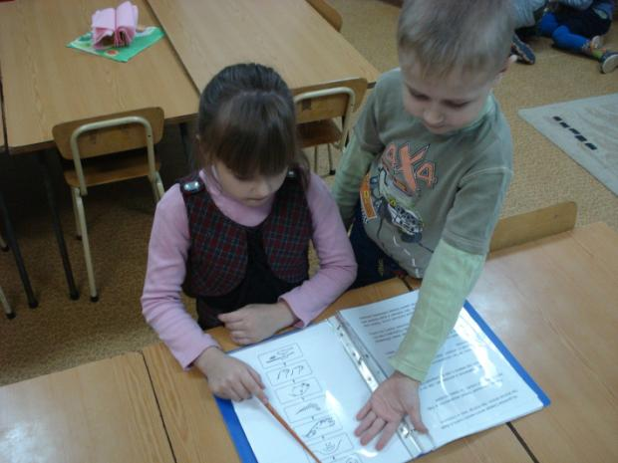

Slide 26
Таким образом, с помощью мнемотаблиц,
схем-моделей, удалось достичь следующих результатов:
У детей увеличился круг знаний об окружающем мире
Появилось желание пересказывать тексты, придумывать интересные истории
Появился интерес к заучиванию стихотворений и потешек
Словарный запас вышел на более высокий уровень
Дети преодолели робость, застенчивость, научились свободно держаться перед аудиторией

